Slide 1




数据库应用系统开发报告
城市犯罪事件管理系统
报告人：2252201 胡世成
指导老师：李文根

Slide 2
选题背景
犯罪管理需求增加
数据驱动的趋势
公共安全的重要性
01
02
03
现代犯罪具有多样化、跨区域的特点，传统的手工记录和分散管理难以满足快速响应和全面跟踪的需求。
数据驱动的智能化管理有助于优化警力资源配置，提高案件侦破效率，并实现犯罪的实时跟踪和预测。
市民对公共安全的关注度提高，迫切需要更透明的犯罪信息展示平台，让公众能及时了解社区安全情况并提供线索。
Notes:
城市化进程：随着城市化的加速发展，人口密集度增加，犯罪类型和频率随之上升，迫切需要高效的犯罪管理工具来维持社会稳定。
犯罪管理需求增加：现代犯罪具有多样化、跨区域的特点，传统的手工记录和分散管理难以满足快速响应和全面跟踪的需求。
数据驱动的趋势：数据驱动的智能化管理有助于优化警力资源配置，提高案件侦破效率，并实现犯罪的实时跟踪和预测。
公共安全的重要性：市民对公共安全的关注度提高，迫切需要更透明的犯罪信息展示平台，让公众能及时了解社区安全情况并提供线索。

Slide 3
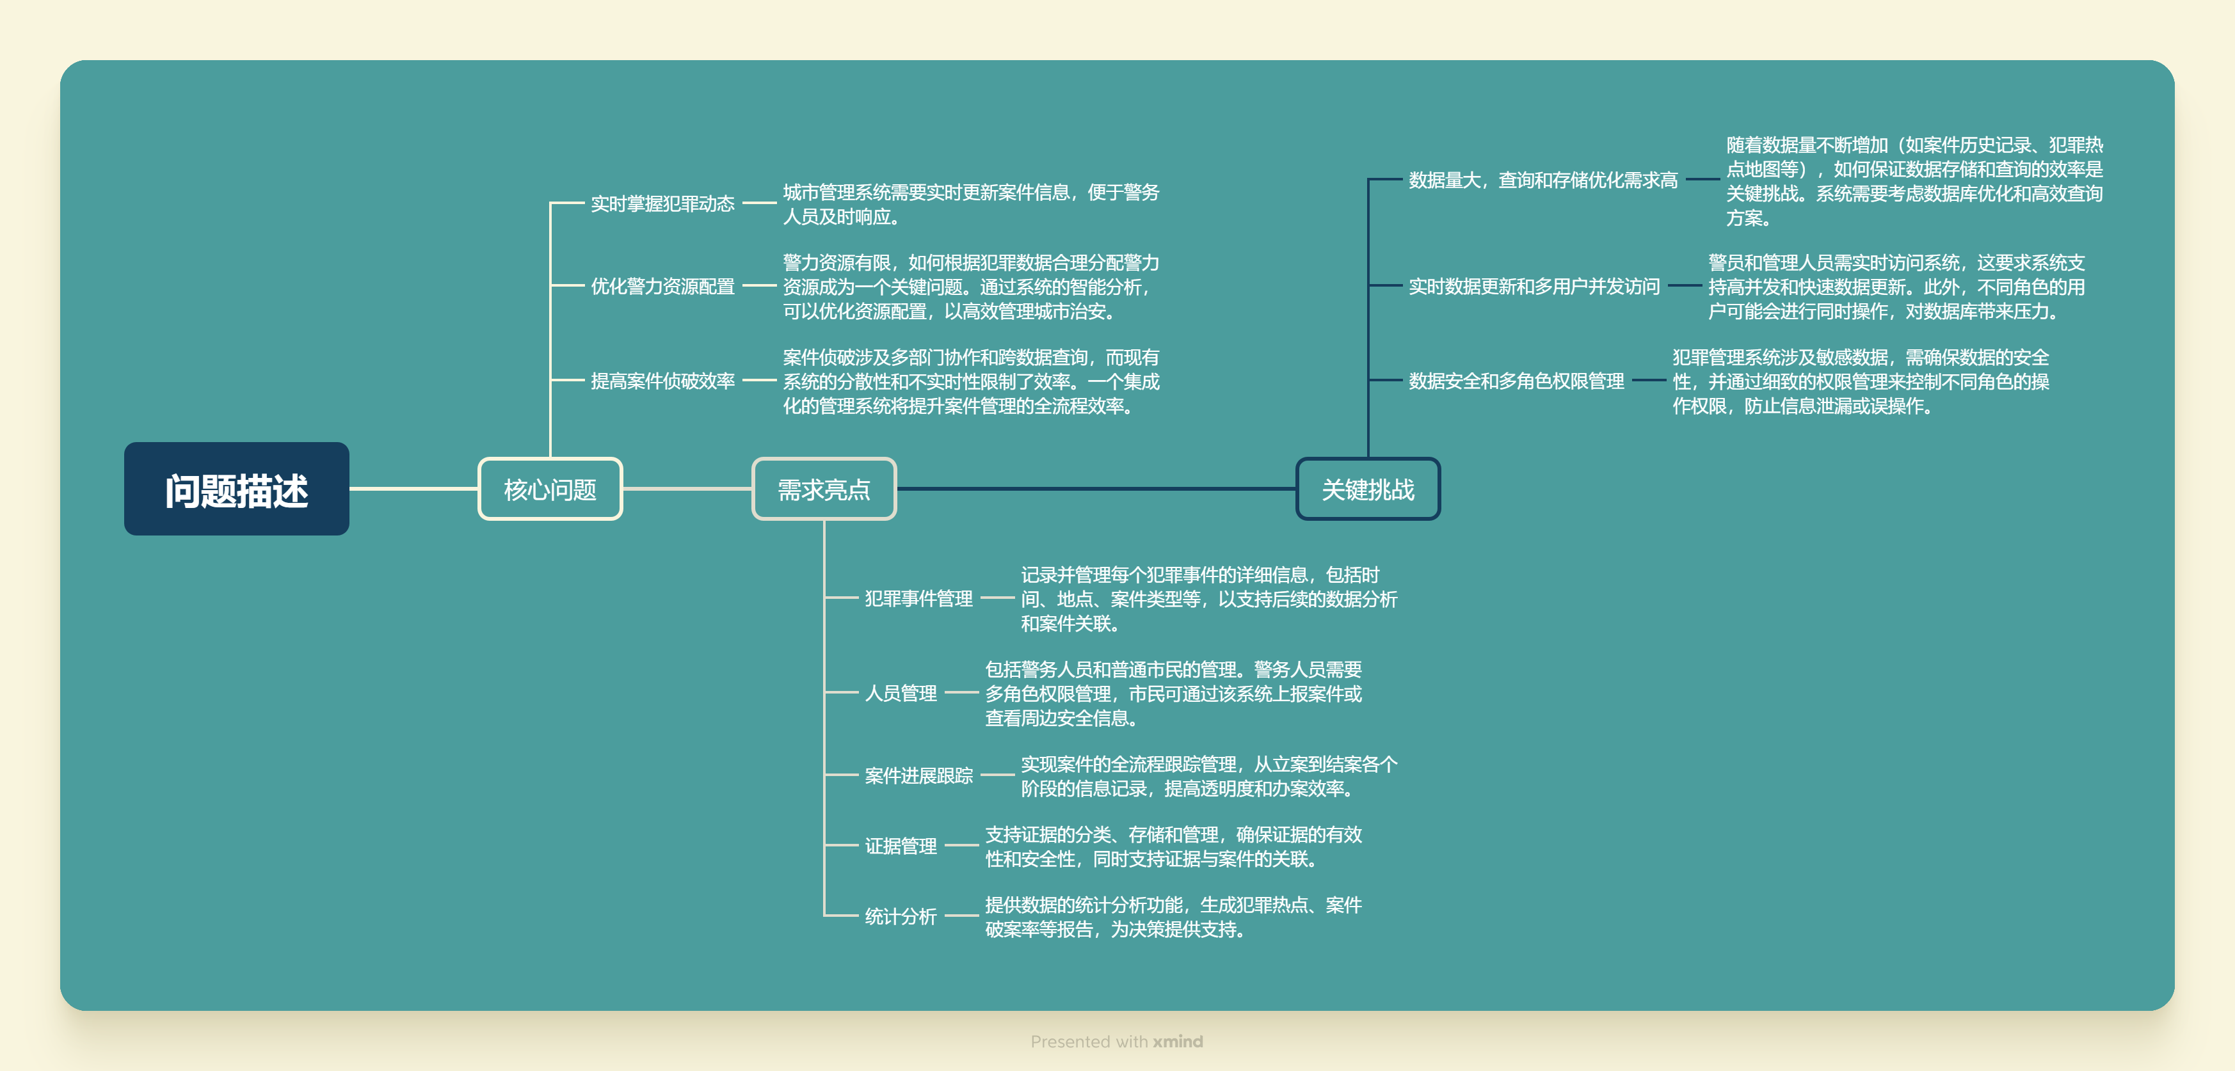
问题描述

Slide 4
问题描述

Slide 5
问题描述

Slide 6
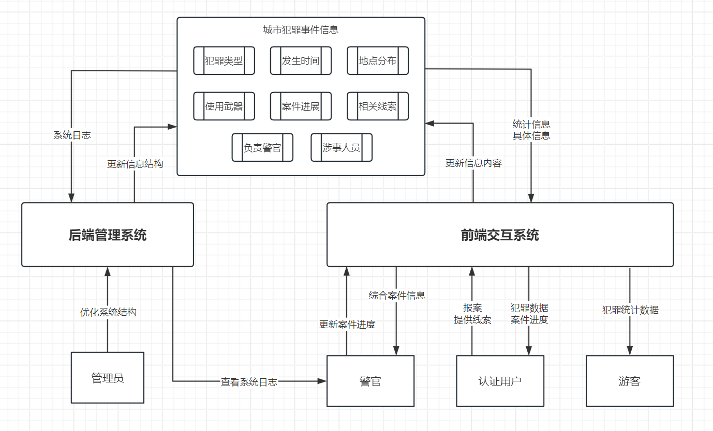
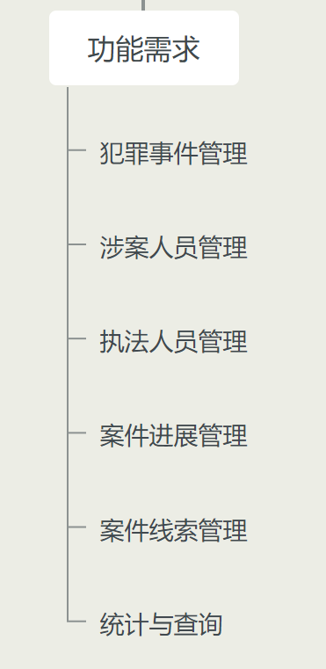
系统架构

Slide 7
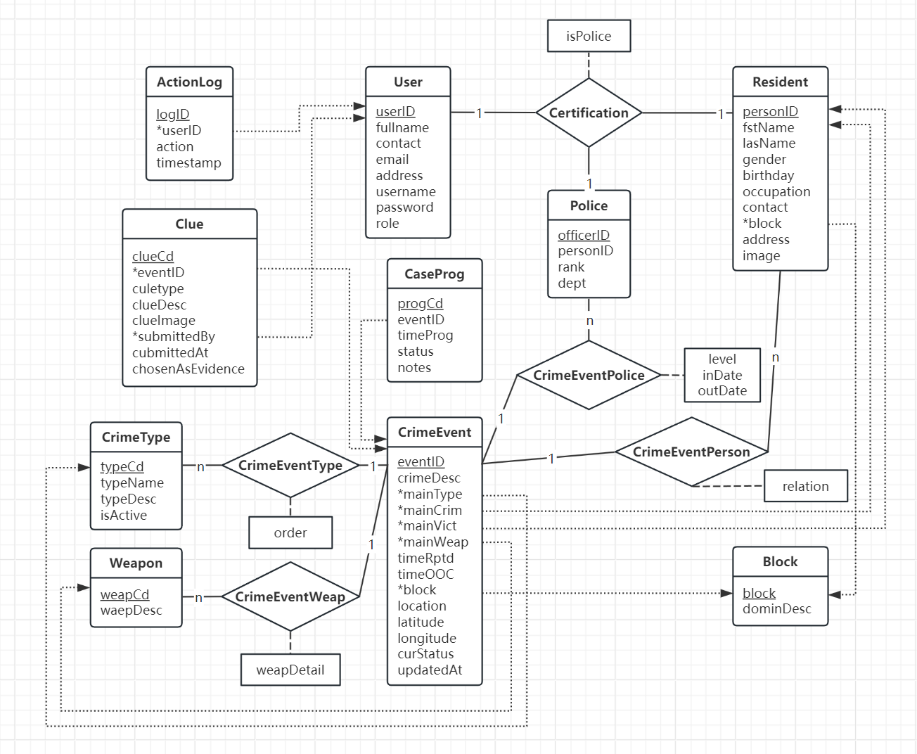
数据库设计
实体
User 用户表
ActionLog 用户日志表
CrimeEvent 犯罪事件表
CrimeType 犯罪类型表
Resident 居民信息表
Block 区块信息表
Police 警官信息表
Weapon 武器类型表
CaseProg 案件进展表
Clue 线索记录表
关系
Certification 用户认证关系
CrimeEventType 事件类型
CrimeEventPerson 事件相关人员
CrimeEventPolice 事件负责警官
CrimeEventWeap 事件相关武器

Slide 8









技术实现
Django（后端）+Vue（前端）
后端技术栈：
编程语言：python
web框架：django
数据库：MySQL
用户认证：JWT (Simple JWT)
前端技术栈：
组织框架：Vue.js
UI组件库：Element UI
路由：Vue Router
样式：CSS3
状态管理：Vuex

Slide 9
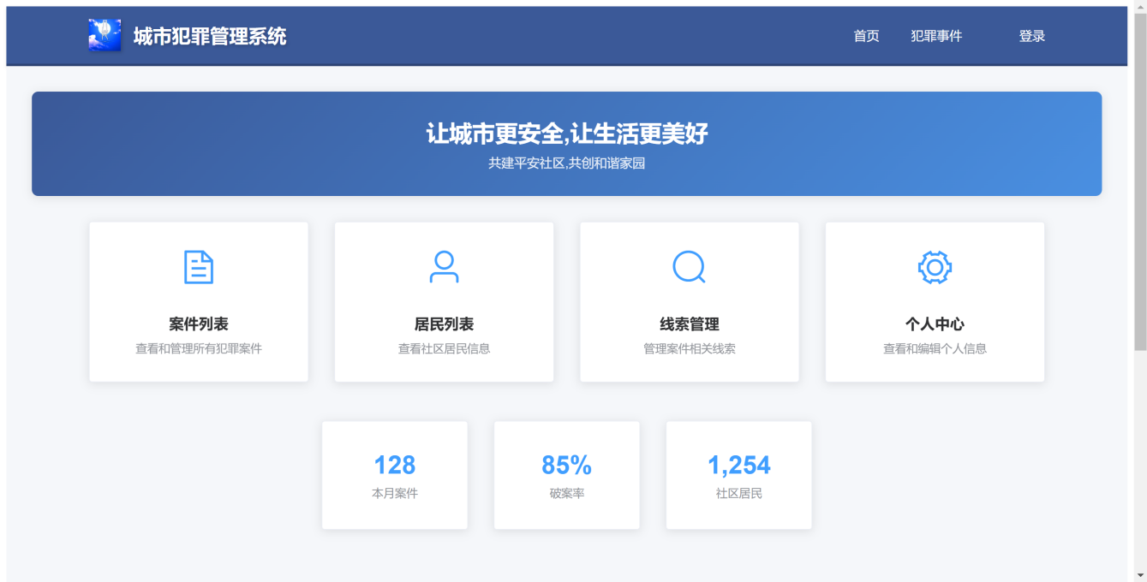
功能展示——主页面

Slide 10
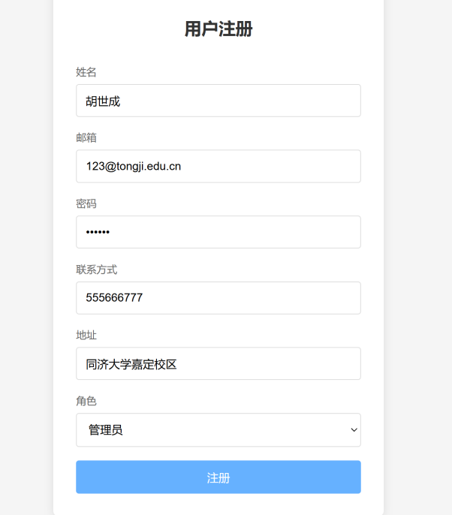
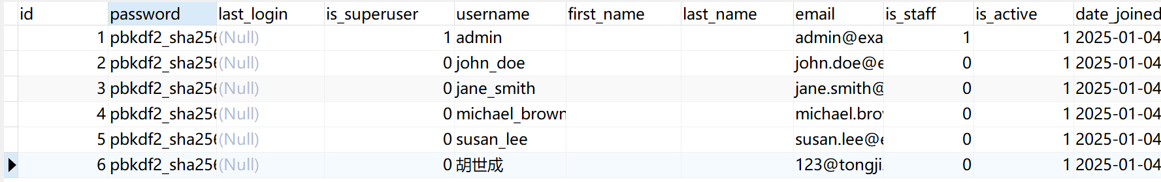
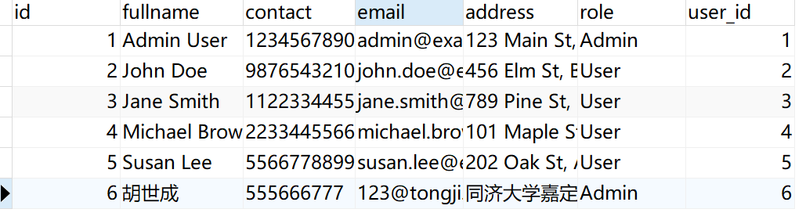
功能展示——用户注册

Slide 11
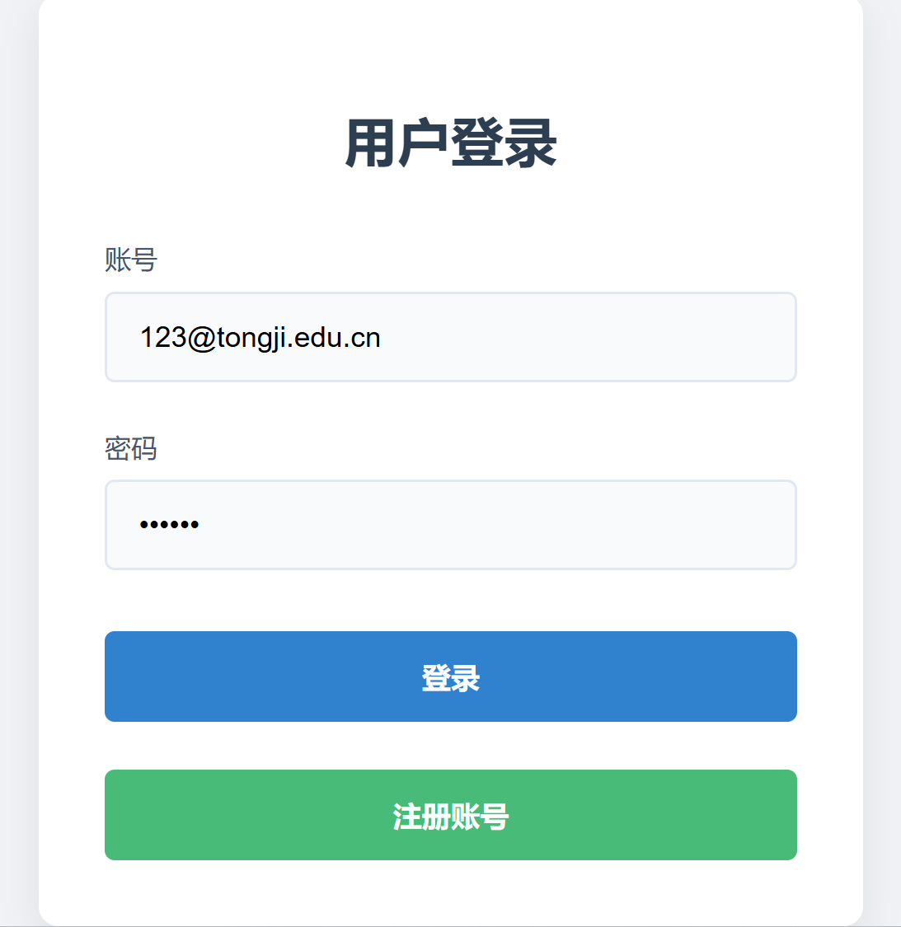
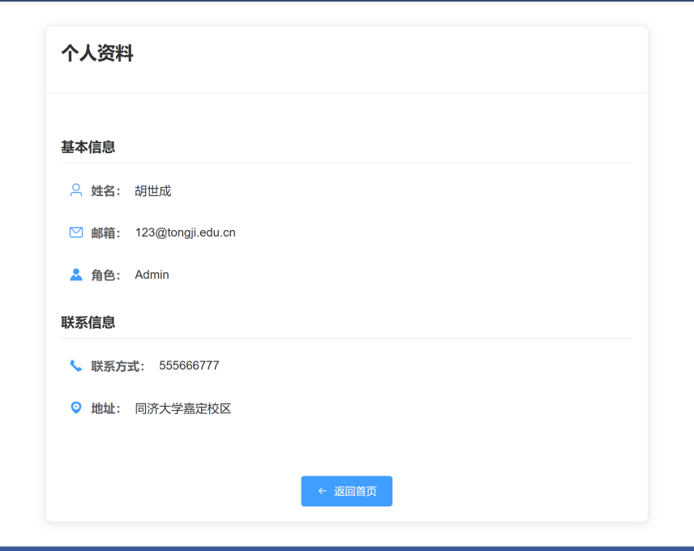

功能展示——用户登录

Slide 12
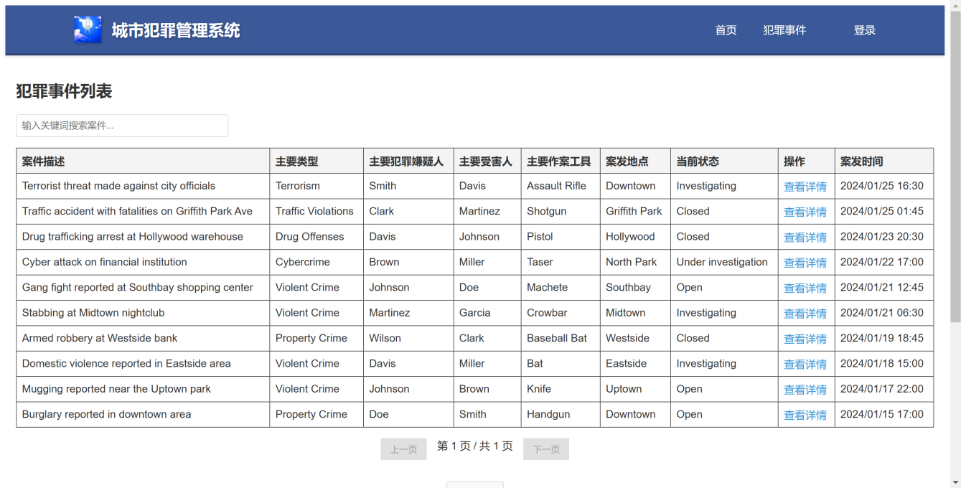
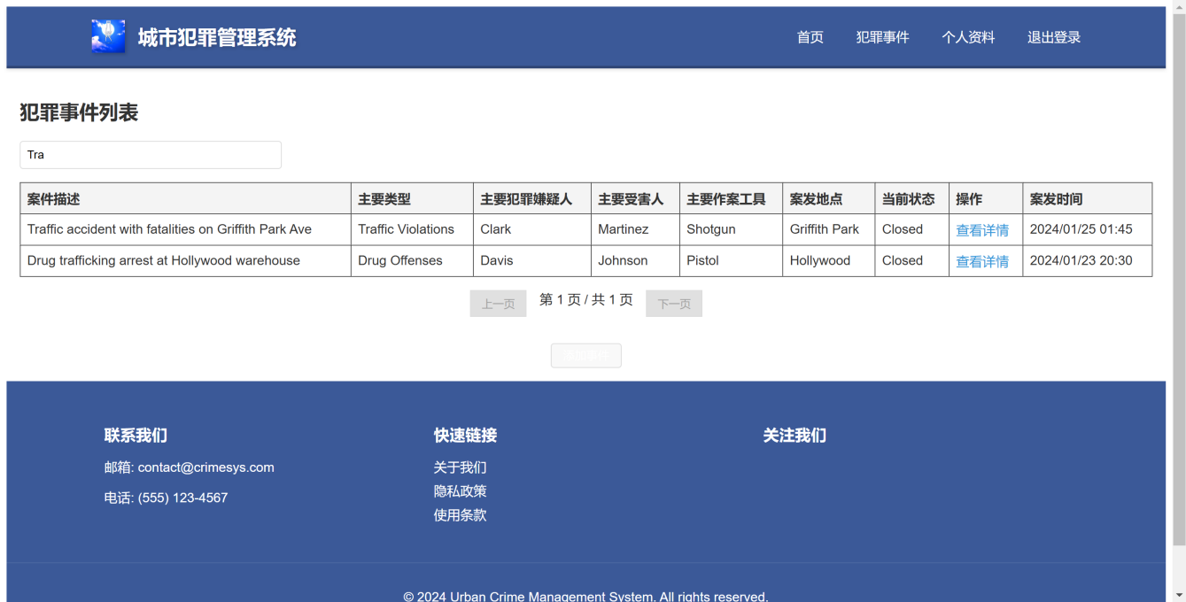
功能展示——案件查询

Slide 13
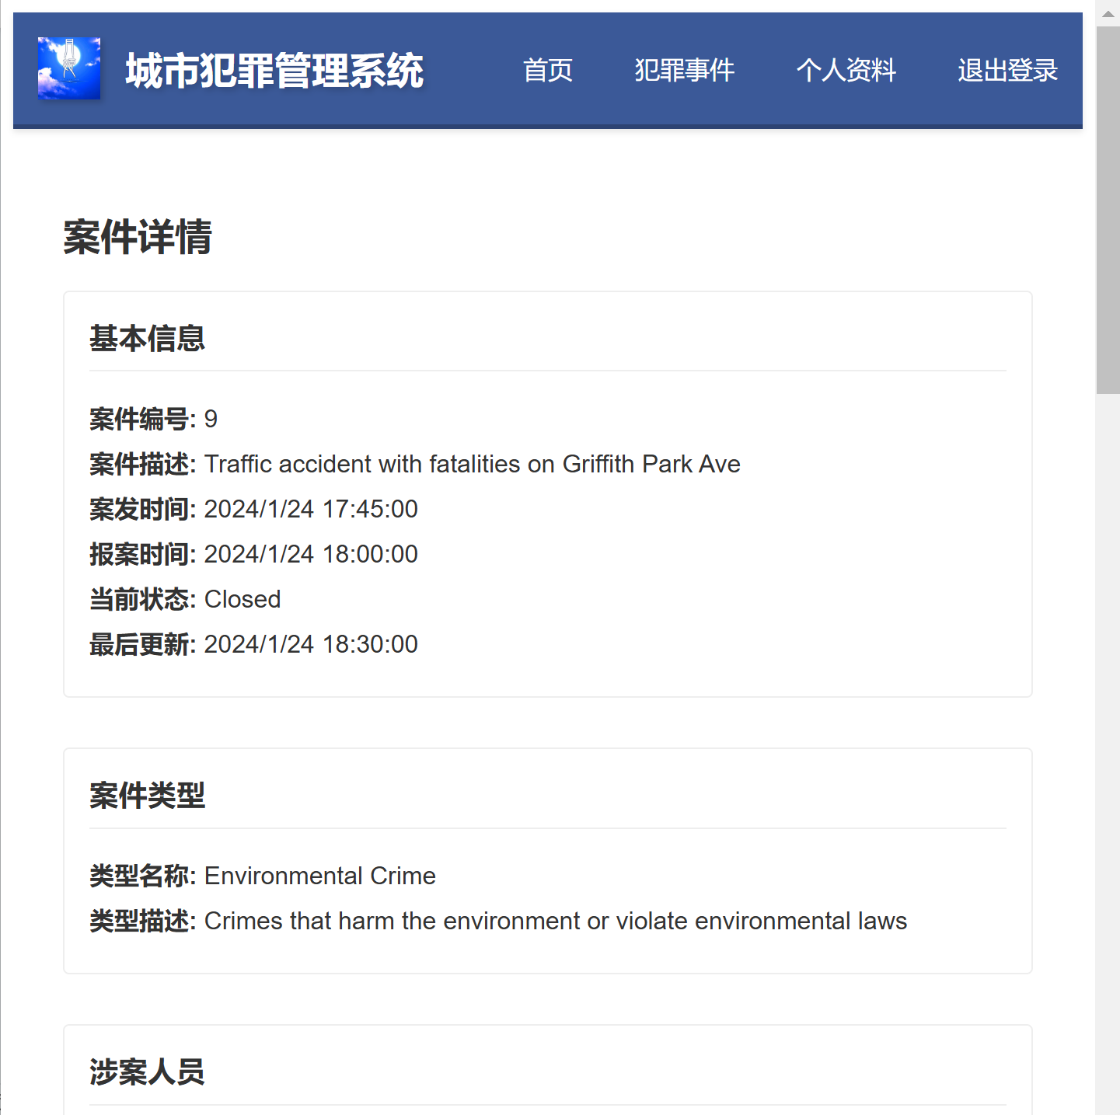
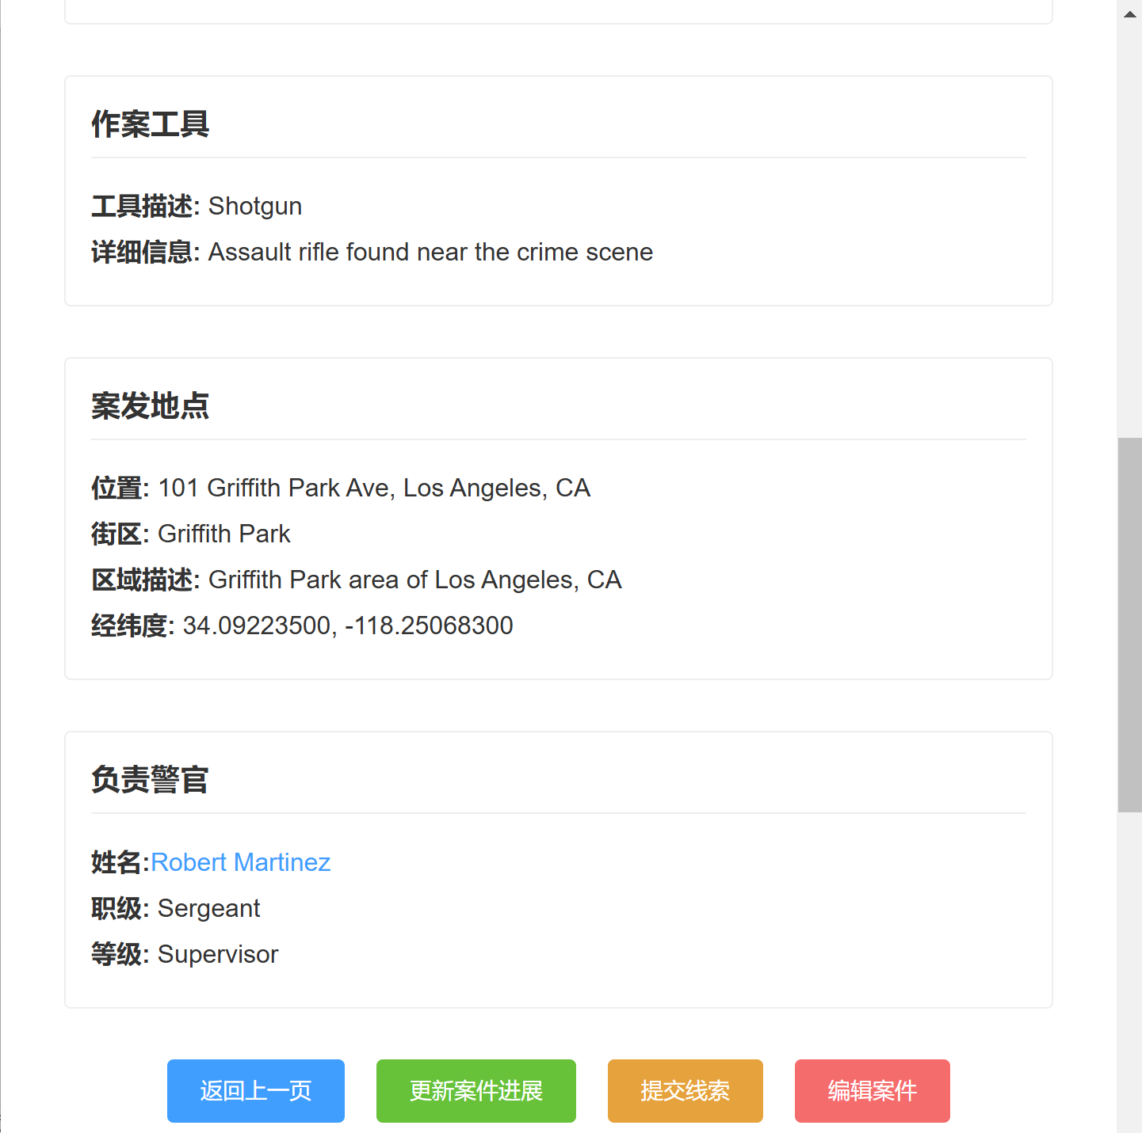
功能展示——案件查询

Slide 14
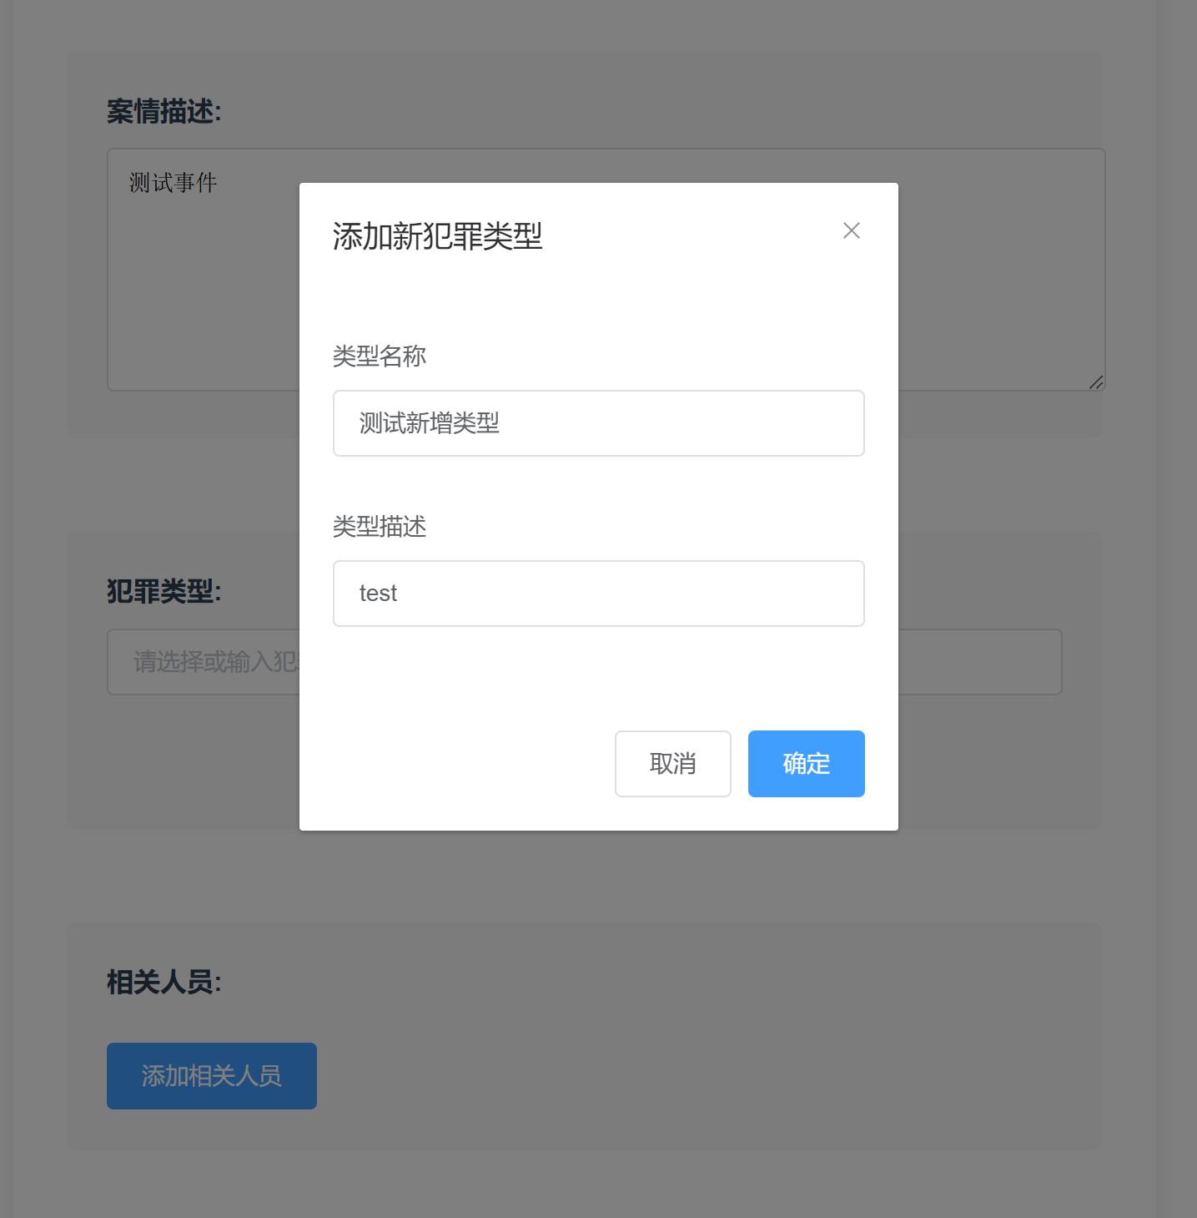
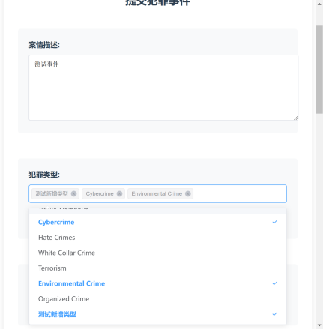
功能展示——创建新案件

Slide 15
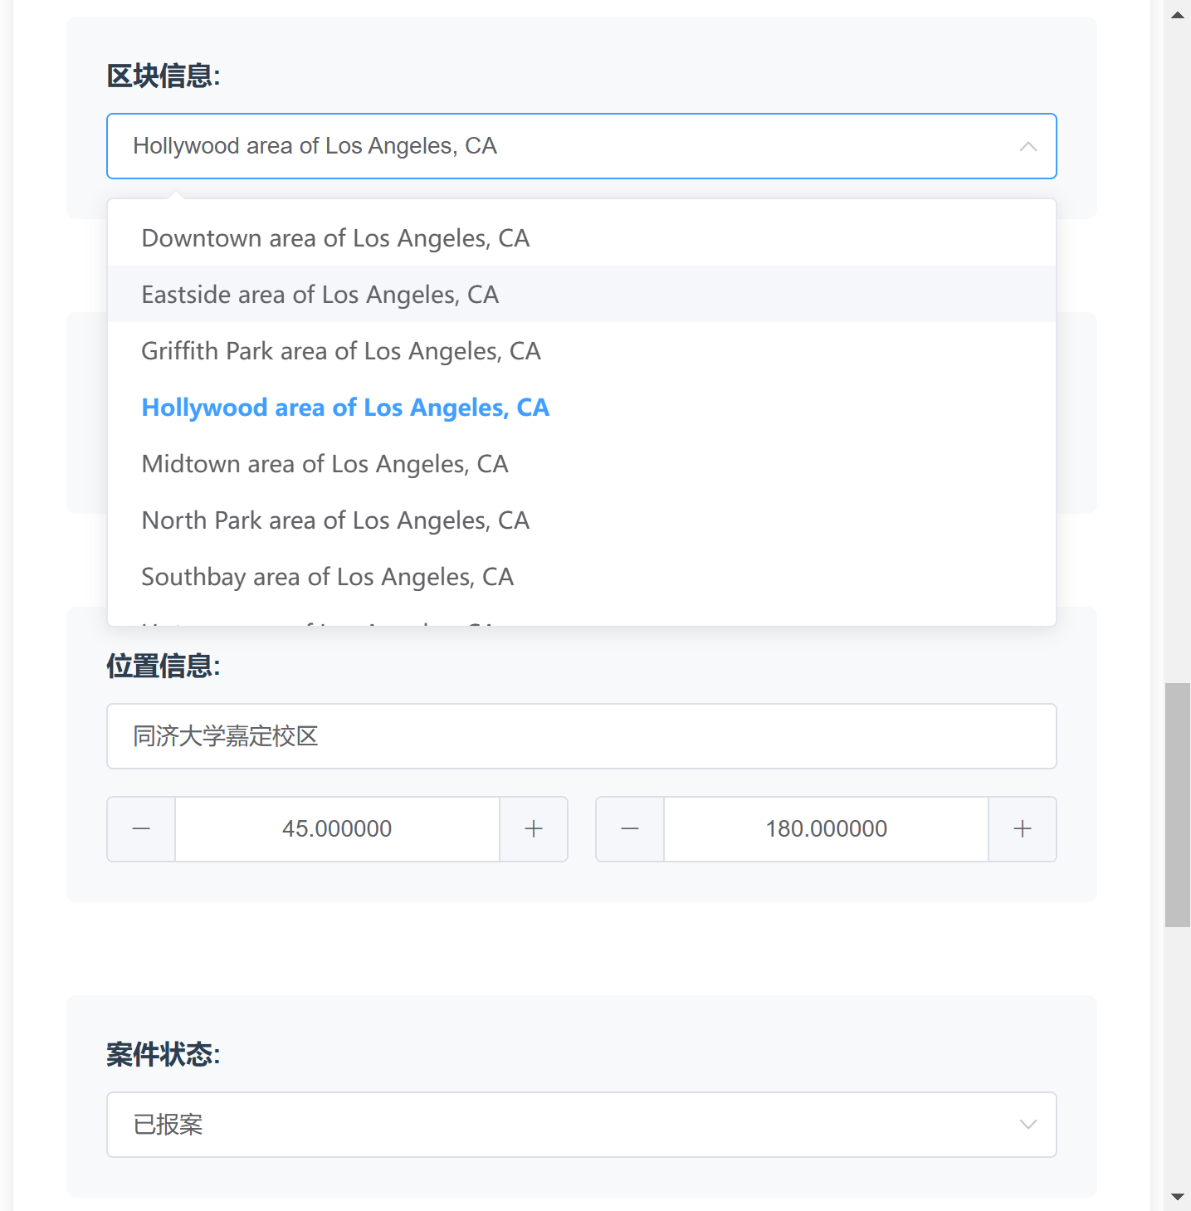
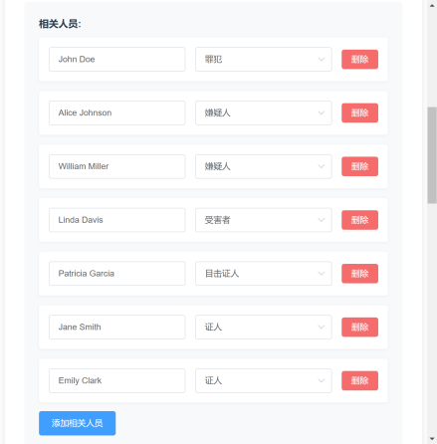
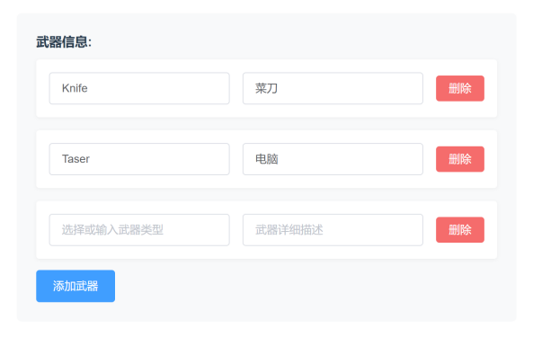
功能展示——创建新案件

Slide 16
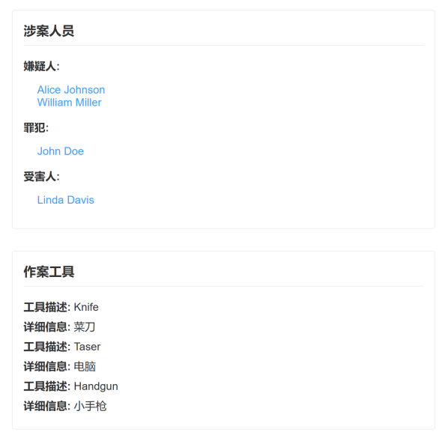
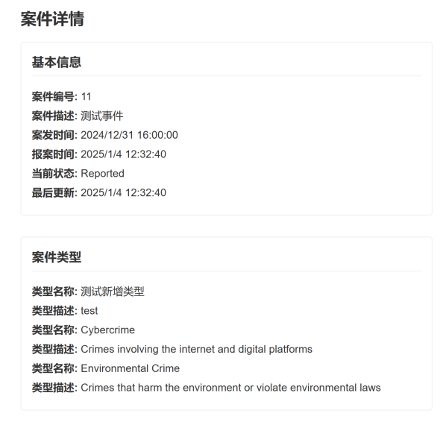
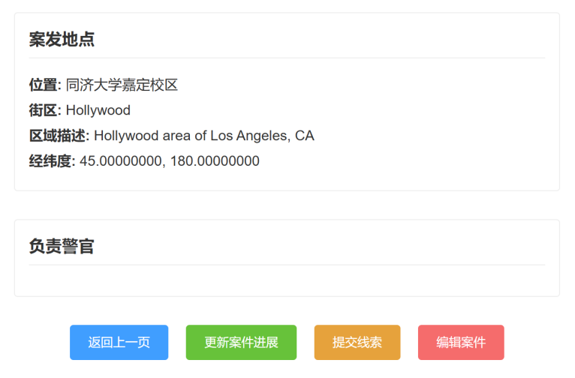
功能展示——创建新案件

Slide 17
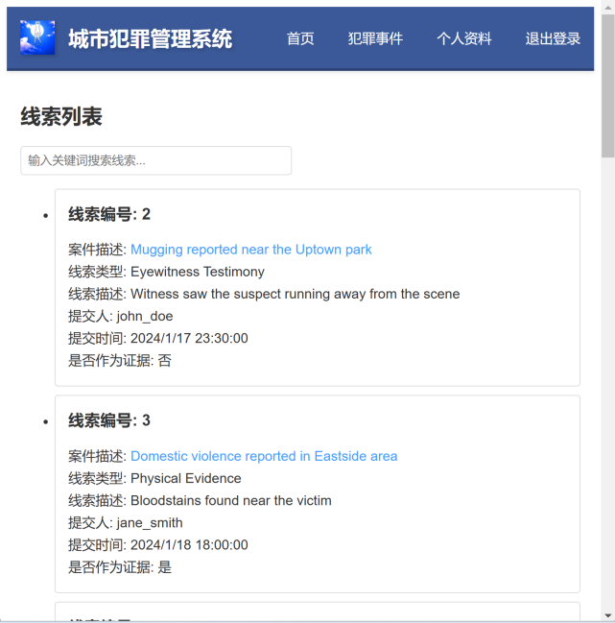
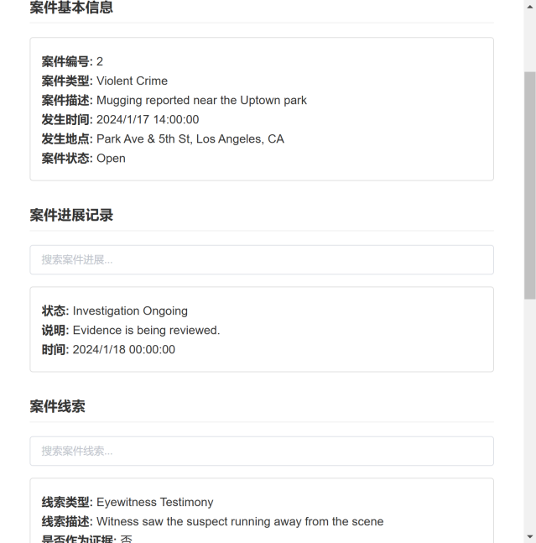
功能展示——进展和线索查询

Slide 18
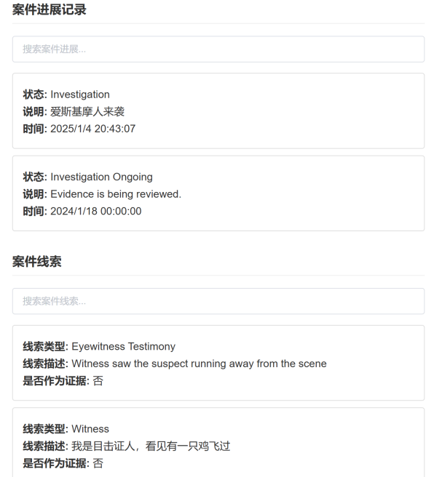
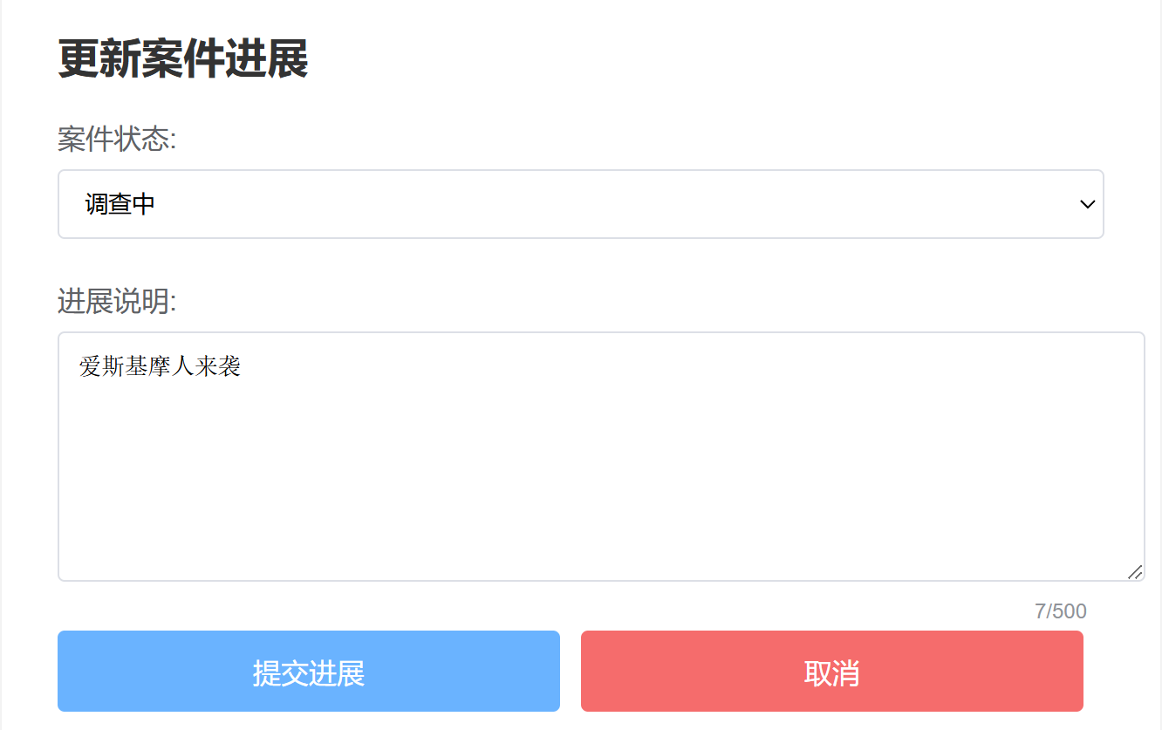
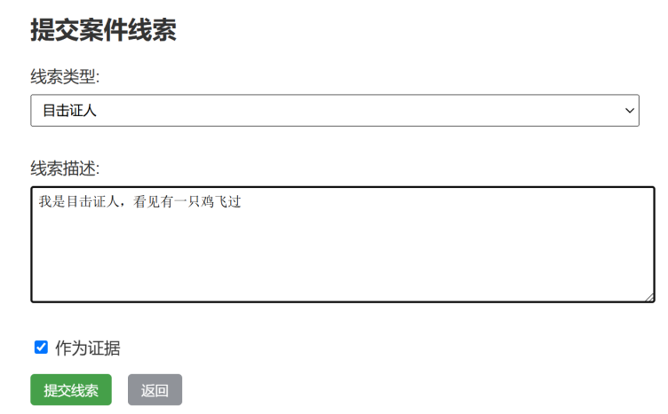
功能展示——更新进展&提交线索

Slide 19
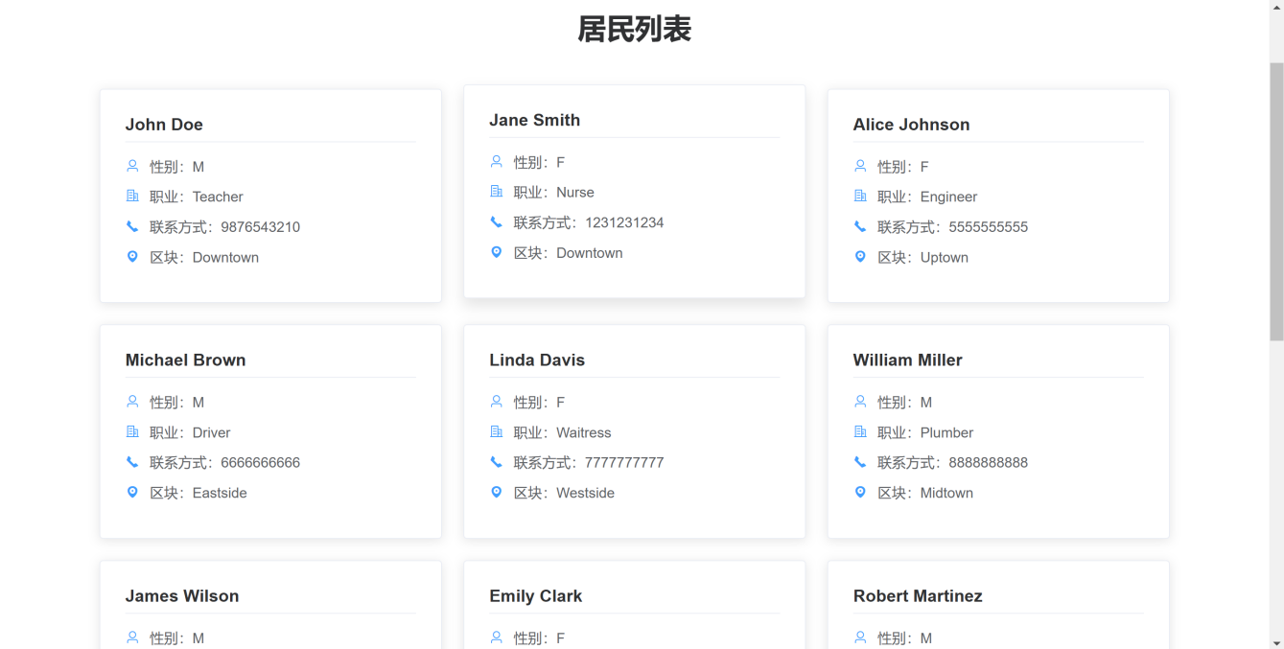
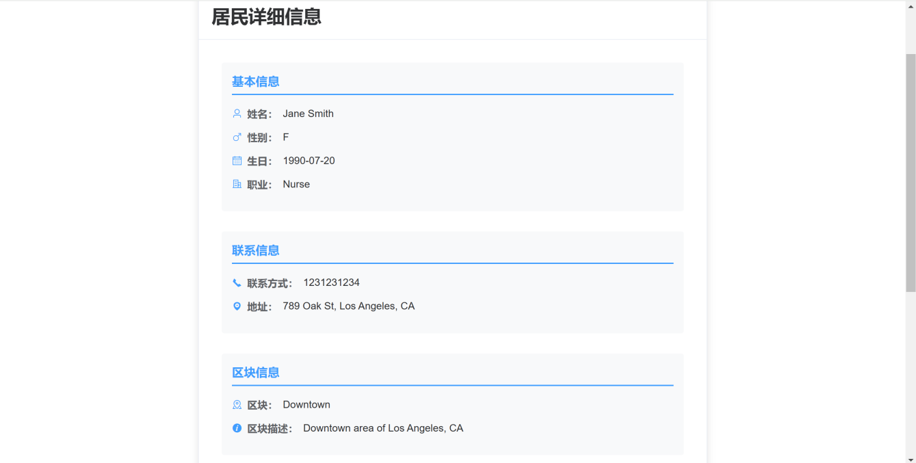
功能展示——人员管理

Slide 20
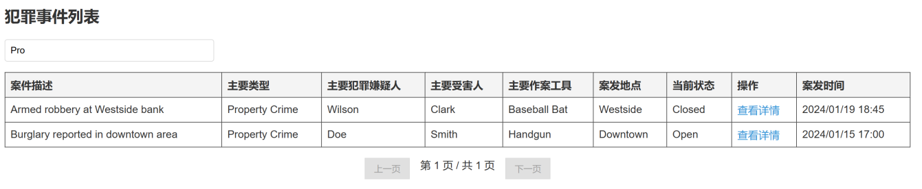
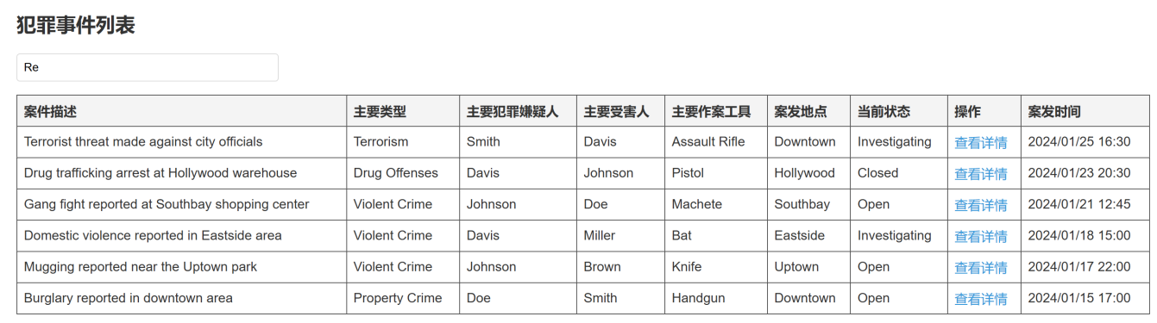
功能展示——搜索

Slide 21
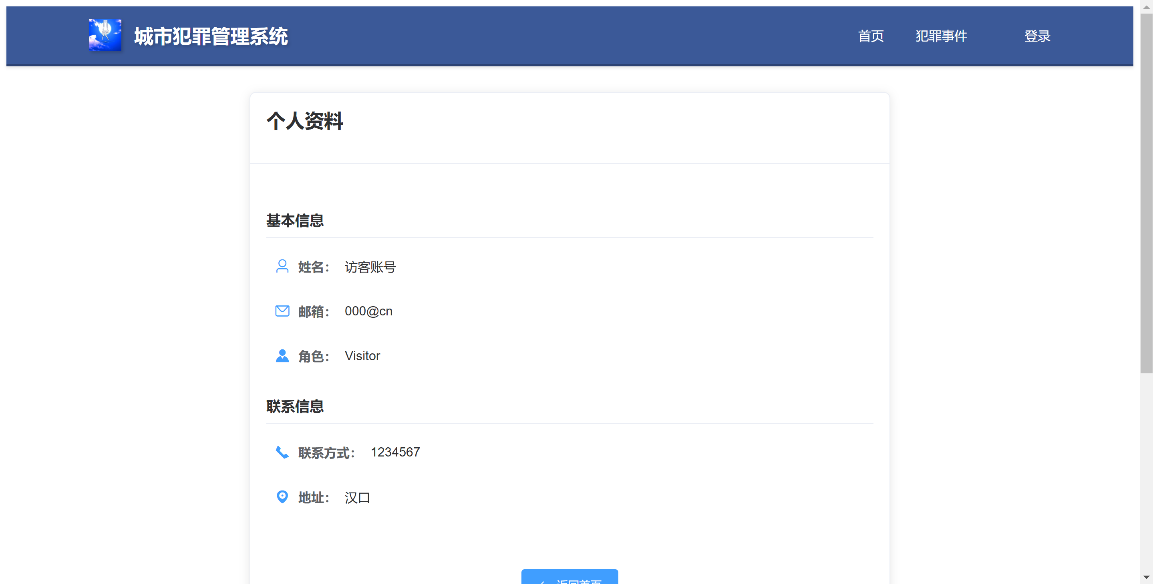
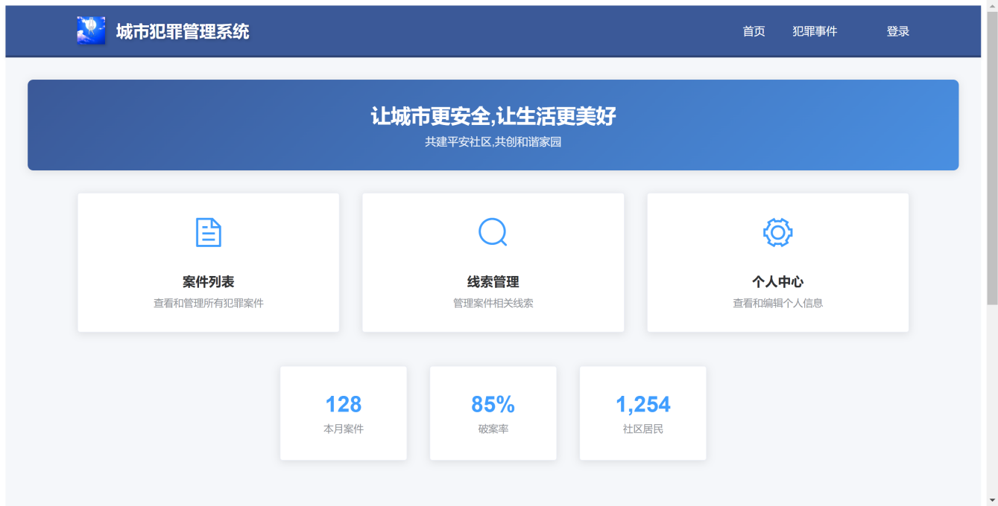
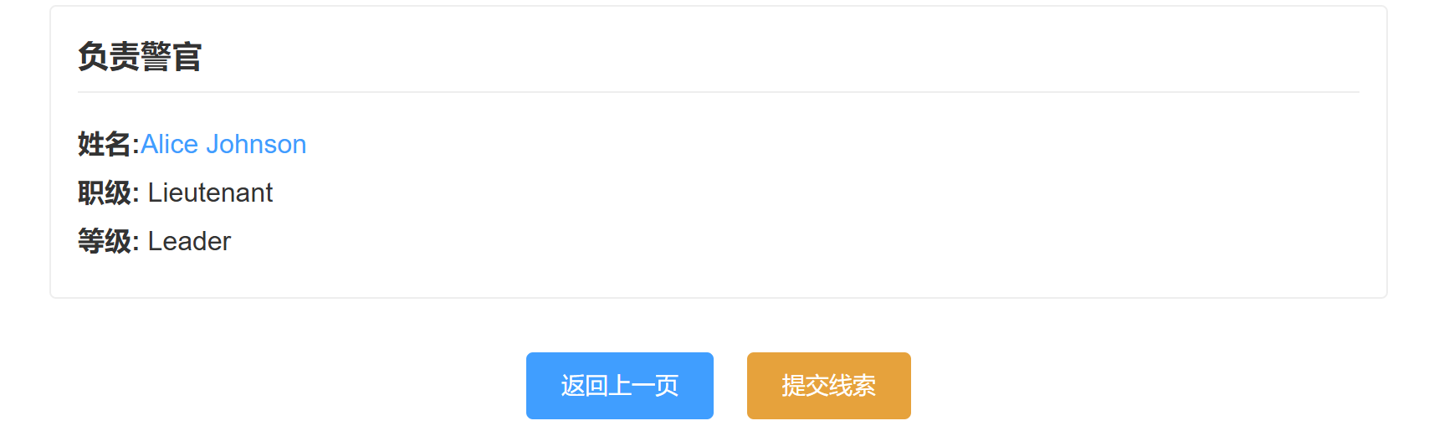
功能展示——权限区分
无居民管理
无创建案件按钮

Slide 22
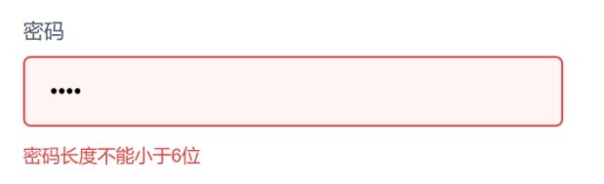
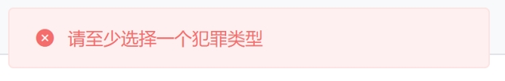
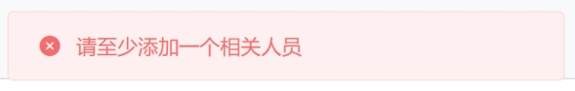
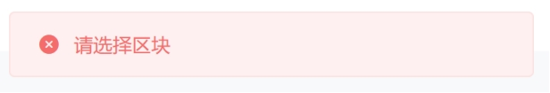
功能展示——错误处理&性能测试
响应时间测试：验证系统在不同请求下的响应时间，确保页面和 API 的响应时间在可接受范围内。页面加载：< 1 秒，API 响应：< 500ms，响应时间符合预期，页面加载和 API 响应速度良好。✅ 通过

Slide 23
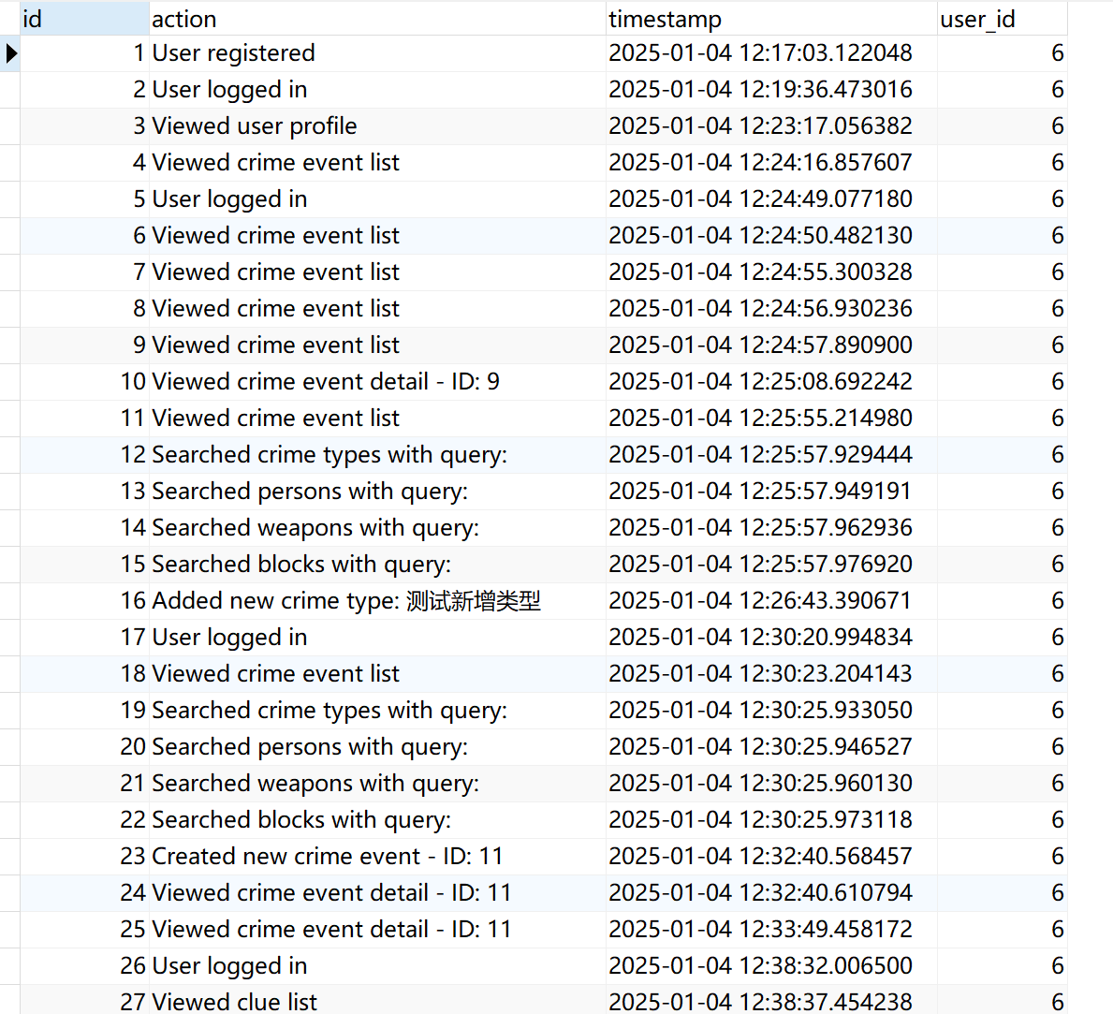
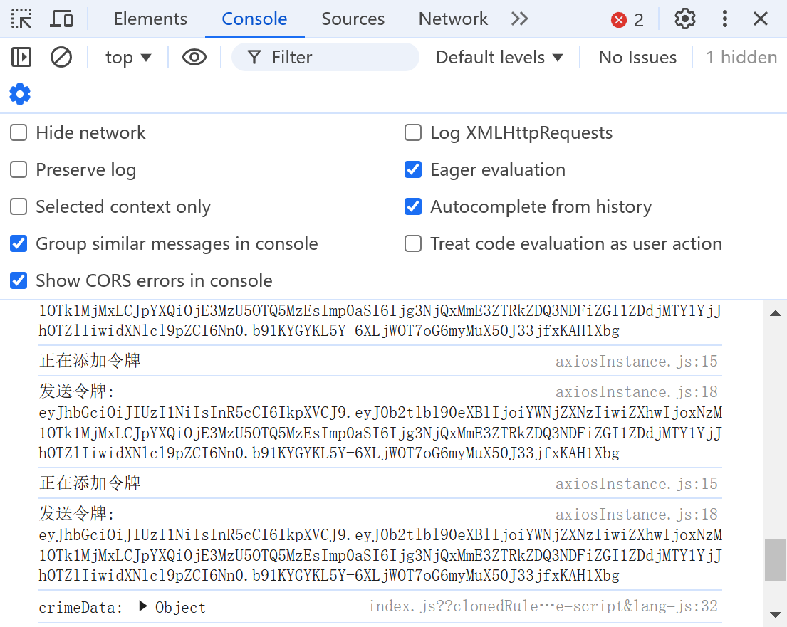
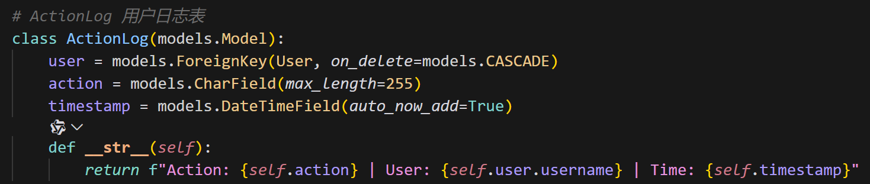
功能展示——系统记录

Slide 24
待解决的问题
前端用户友好设计
数据安全
01
02
系统的用户包括警员、管理人员和普通市民，每类用户的需求和使用习惯不同。一个用户友好的前端设计需要确保界面直观、功能易用，并适应不同用户角色的操作习惯。
犯罪管理系统涉及大量敏感数据，包括犯罪记录、证据、用户信息等，需要严格的权限控制和数据保护措施，以确保数据的机密性、完整性和可用性。
实时数据更新
犯罪事件统计分析
03
04
警务管理系统要求犯罪数据和案件进展能够实时更新，以支持警方快速响应和资源调配。如何确保系统在高并发环境下保持数据的实时性和一致性是个技术难点。
系统需要对犯罪数据进行统计分析，以生成犯罪热点图、犯罪类型分布、案件处理时间等统计信息，帮助管理部门制定警力部署策略并优化犯罪预防措施。

Slide 25
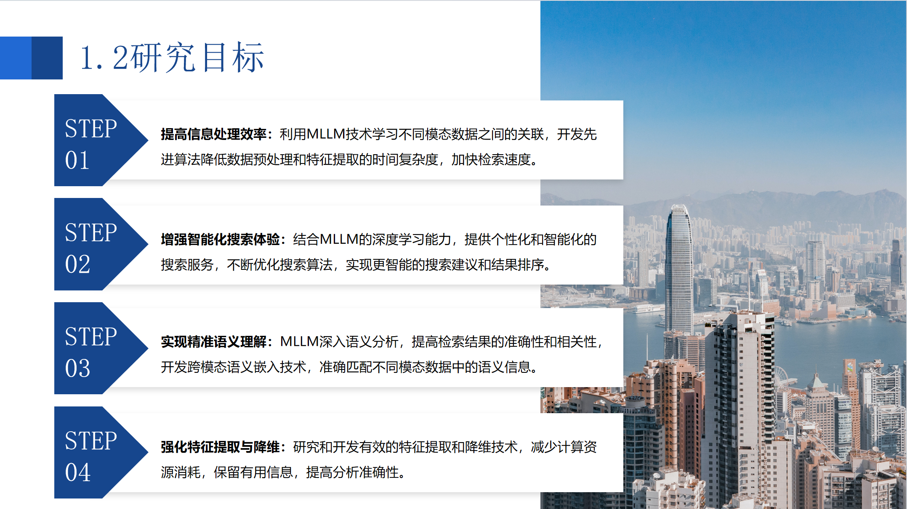
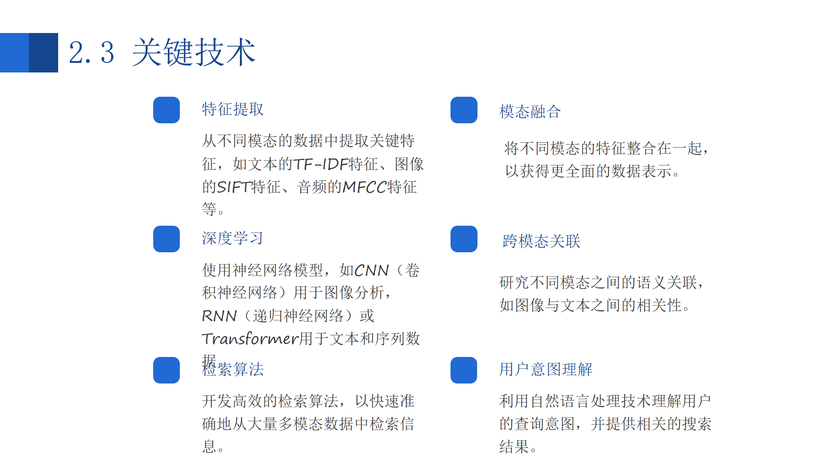
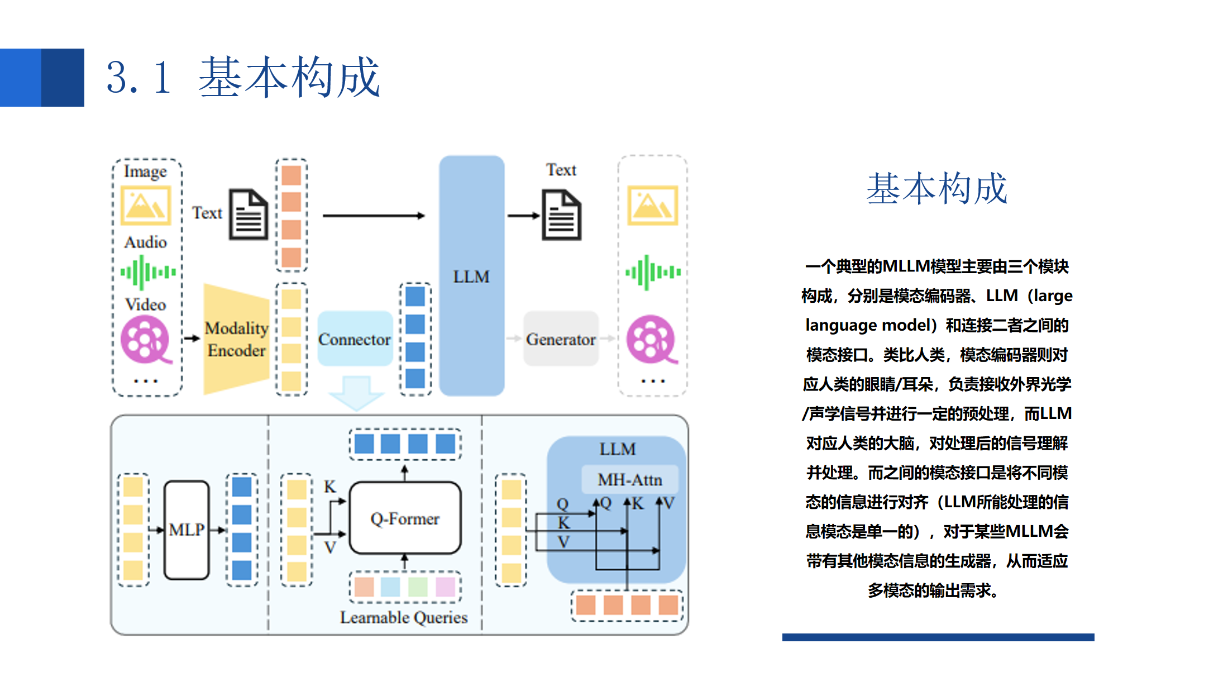
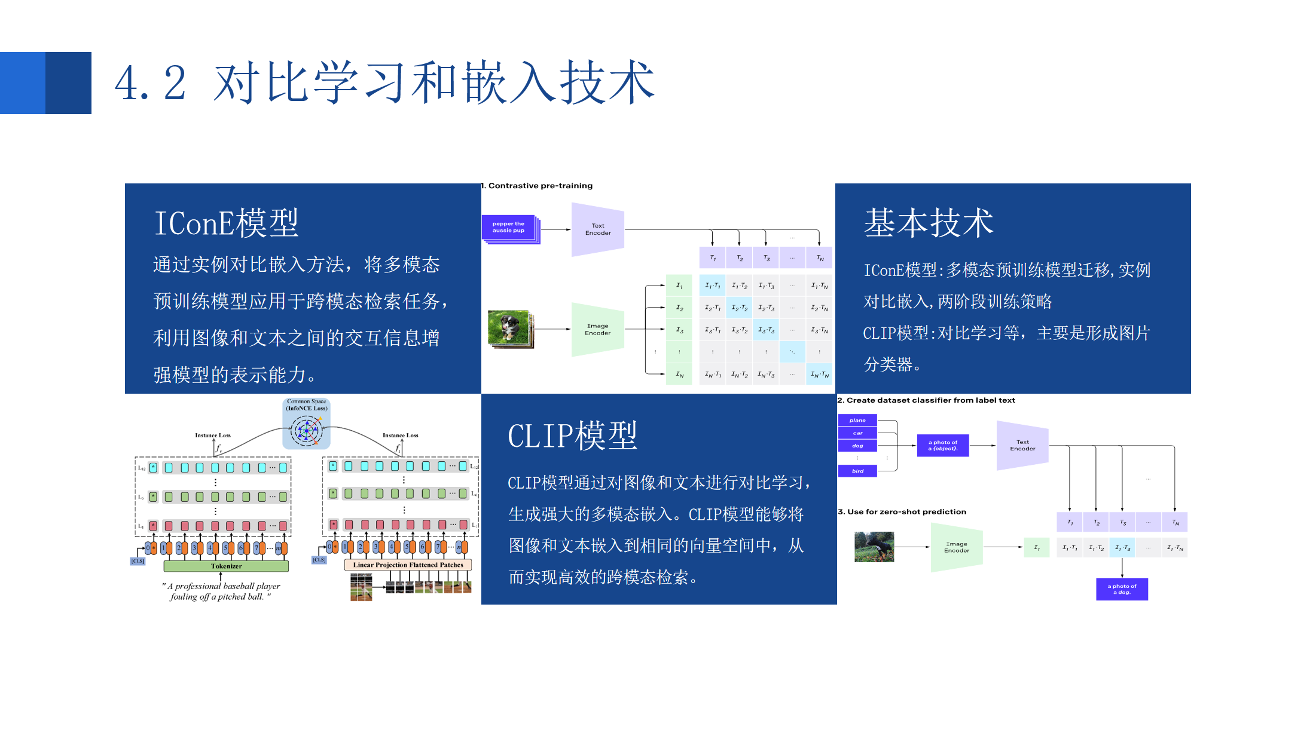
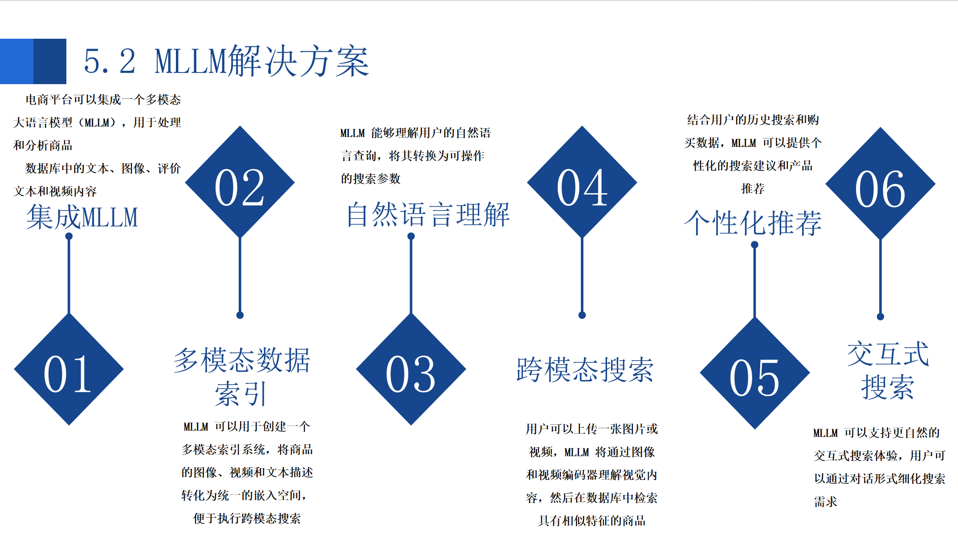

前沿探索小组——MLLM赋能多模态数据检索
Group 18 杨泽昊 赵浩天 胡世成 涂中浩 刘金航

Slide 26
THANKS
感谢倾听！
报告人：2252201 胡世成

